Slide 1
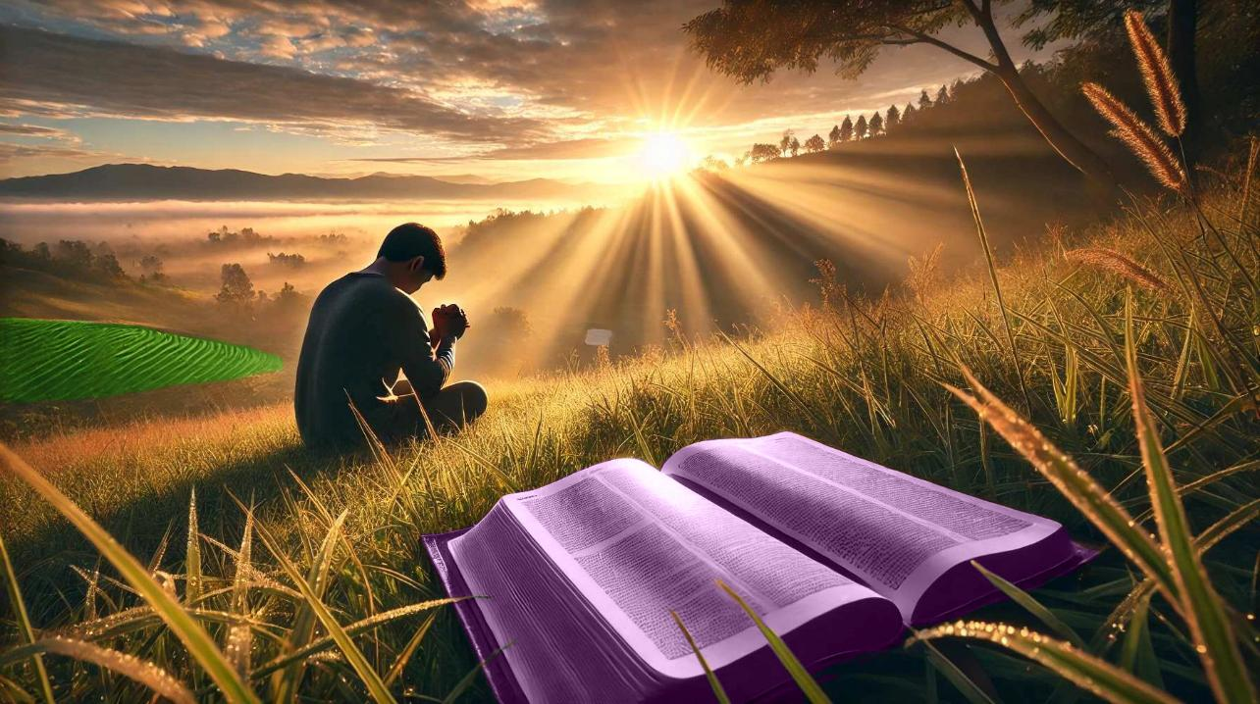
ВЕРА
Урок 8 от 23 мая 2026 года

Slide 2

«Вера же есть осуществление ожидаемого и уверенность в невидимом»
(Евреям 11:1)

Slide 3






Познание Бога, изучение Библии и молитва должны иметь один общий элемент, чтобы стать преобразующими факторами в нашей жизни: веру.
Без веры эти элементы становятся простым знанием или лишенными смысла ритуалами.
Но с верой они становятся мощными элементами, которые приведут нас к самым высоким вершинам нашего духовного опыта: «Всякое возможно верующему» (Марк 9:23).
Различные виды веры:
  Вера и знамения
  Мера веры
  Вера и чувства
Что такое вера?
  Определение и развитие веры
  Вера Иисуса

Slide 4

РАЗЛИЧНЫЕ ВИДЫ ВЕРЫ

Slide 5





ВЕРА И ЧУДЕСА
«„Если вы не увидите знамений и чудес, — сказал ему Иисус, — вы никогда не поверите“» (Иоанна 4:48).
Знамение — это отличительный признак или проявление, данное для подтверждения вдохновенного послания или для подкрепления божественной власти. Хотя под знамением обычно понимается чудесное событие — как, например, свадьба в Кане (Иоанна 2:11) — тот факт, что Израиль расположился лагерем у горы Синай, чтобы поклониться Богу (Исход 3:12), также был дан в качестве знамения.
Фарисеи попросили Иисуса показать им какое-нибудь знамение, которое доказало бы, что Он — Мессия, чтобы они могли поверить в Него (Марка 8:11).
Иисус был раздражен, когда они просили знамения, чтобы оправдать свое неверие (Марк 8:12). Когда кто-то не хочет верить, никакое знамение не сможет его убедить.
Бог дал нам достаточно доказательств в Своем Слове и в природе, чтобы каждый, кто желает верить, мог поверить. Однако всегда есть место для сомнений. Именно поэтому Иисус особо благословил «тех, кто не видел, но уверовал» (Иоанна 20:29).

Slide 6

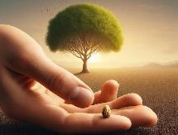

МЕРА ВЕРЫ
«Он ответил: „Если у вас будет вера с горчичное зерно, вы сможете сказать этому смоковнице: «Выкорчевывайся и посадись в море», и она послушается вас“» (Лк 17:6)
Существуют разные меры веры:
Вера апостолов
Вера Петра
Вера Отца
Вера хананеянки
Вера сотника
Вера Стефана
«Почему вы не верите?» (Марк 4:40)
«Маловерные!»
(Мф. 14:31)
«Помоги моей малой вере» (Марк 9:24)
«Велика твоя вера»
(Мф. 15:28)
«Такой великой веры я не нашел даже в Израиле» (Лк. 7:9)
«человек, полный веры» (Деяния 6:5)
Ясно, что вера может расти по мере того, как корни неверия вырываются с корнем. Убежденность должна постепенно заменить сомнение. Наша просьба должна быть такой: «Увеличь нашу веру» (Лк. 17:5).
Благодаря действию Святого Духа, изучению Библии и нашему опыту общения с Богом мы сможем заметить, что «вера ваша растет» (2 Фес. 1:3).

Slide 7

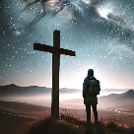
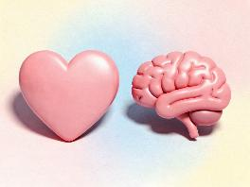

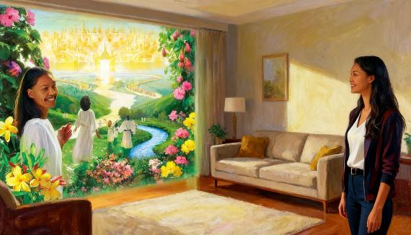
ВЕРА И ЧУВСТВА
«Ибо благодатью вы спасены через веру, и это не от вас, это дар Божий» (Ефесянам 2:8)
Является ли вера чувством или рациональным актом?
Ответ на этот вопрос важен. Не то же самое сказать «Я ЧУВСТВУЮ себя спасенным», что сказать «Я ЗНАЮ, что я спасен».
Но давайте начнем с самого начала. Каково происхождение веры? Вера исходит от Бога, и Он дарует ее нам в качестве дара (Рим. 12:3; Еф. 2:8).
Когда мы положительно реагируем на этот дар — когда мы начинаем проявлять веру — эта вера порождает в нас такие чувства, как радость, спокойствие, чувство духовного облегчения…
Но сама по себе вера — это не чувство; это «уверенность» и «убежденность» (Евр. 11:1). Это не то, что зависит от нашего настроения. Когда я чувствую себя слабым или ощущаю, что мое спасение далеко, именно тогда я должен проявить наибольшую веру.

Slide 8

ЧТО ТАКОЕ ВЕРА?

Slide 9




ОПРЕДЕЛЕНИЕ И РАЗВИТИЕ ВЕРЫ
«Вера — это уверенность в том, чего мы надеемся, и доказательство того, чего мы не видим» (Евреям 11:1).
Проявляйте веру, какой бы незначительной она ни была
(Мф. 17:20)
Изучай Библию (Рим. 10:17)
Просите Бога укрепить вашу веру (Лк. 17:5)
Не поддавайтесь сомнениям (Мк. 9:23-24)
Не основывайте свою веру на вере других (Мф. 25:8)
Отвечать на призыв Святого Духа (Гал. 5:22)
Постоянно практиковать свою веру (2 Кор. 5:7)
Евреям 11:1, 3 и 6 дают нам широкое определение веры. Вера тесно связана с нашим представлением о Боге. Она побуждает нас верить в Него как в Создателя и Вознаграждающего.
В остальной части этой главы Павел подробно рассказывает о вере многих мужчин и женщин, которые служат нам примером и ободрением, чтобы мы не унывали, ожидая награды.
Как мы уже видели, у всех нас разный уровень веры. Как я могу развить ту веру, которая у меня есть, будь она небольшой или большой?

Slide 10




ВЕРА ИИСУСА
«Вот терпение святых. Вот те, кто соблюдает заповеди Божьи и веру Иисуса» (Откровение 14:12)
Мы, верующие, живущие в преддверии возвращения Иисуса, отличаемся двумя вещами, которые мы должны «хранить» (то есть соблюдать или сохранять): заповеди и веру Иисуса (Откр. 14:12).
Закон (заповеди) и Евангелие (вера) неразрывно связаны. Невозможно повиноваться, не имея веры, и верить, не повинуясь. Но что означает «вера в Иисуса»?
Будьте послушны Иисусу и Его Слову
Ежедневно общайтесь с Иисусом
Сделайте Иисуса центром своей жизни
Жить в соответствии с нашей верой
Основывать нашу веру на Иисусе
Отражать Иисуса в нашей жизни
Принять дар Его благодати
Имея веру в Иисуса, мы оправдываемся (Рим. 5:1), освящаемся (Деян. 26:18) и становимся детьми Божьими (Ин. 1:12).

Slide 11

«Тогда доверьтесь Господу Иисусу, чтобы Он шаг за шагом вел вас по правильному пути. Вы сможете черпать уверенность и силу на каждом шагу, ибо можете быть уверены, что ваша рука находится в Его руке. Вы сможете «бежать и не уставать», сможете «ходить и не ослабевать», ибо верой осознаете, что ваша рука находится в руке Христа. Вы не погрузитесь в уныние, ибо, следуя за Господом и доверяя Ему, вы будете иметь уверенность в том, что Тот, Кто никогда не оставляет тех, кто полностью доверяет Ему, является вашим постоянным Помощником».
Э. Г. Уайт (Наш Отец заботится, 27 октября)

Slide 12
